Slide 1
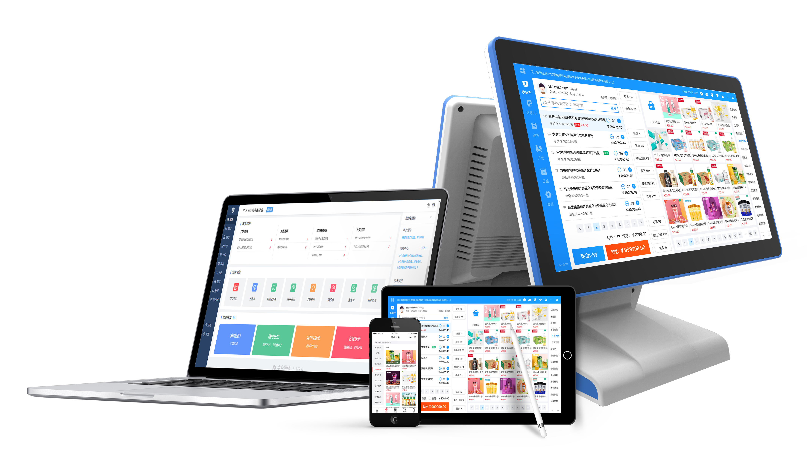
会员寄存管理

Slide 2
功能简介
寄存管理
解决顾客购买的某些商品因为保存或数量等因素影响，无法一次带走，通过寄存，由商家代为保存，客户通过登录会员取回寄存的商品

Slide 3
会员寄存使用场景
某母婴店做促销活动，购买10罐奶粉可优惠
顾客A先购买10罐，商家先收银10罐，顾客A带走1罐，再寄存9罐，等奶粉吃完顾客A过来再取件即可
这样可避免一次带10罐，为顾客减少因奶粉吃不完容易过期而造成过多的损失，商家也可提前回笼资金。
带走
10罐
寄存
1罐
吃完
再取
9罐

Slide 4
寄存管理特点
两种模式
跨店存取
支持按订单和按商品寄存两种模式，方便客户使用
软件支持跨店存取，随时随地取货
订单
商品
随时随地取货

Slide 5
寄存管理报表
寄存报表展示多维度统计会员存取数据
会员寄存统计
统计每个会员存取商品总量
商品寄存统计
统计每个商品存取数据总量
寄存明细
清晰记录会员每一条存取记录
会员商品统计
统计每个会员存取每一个商品的总量

